Slide 1
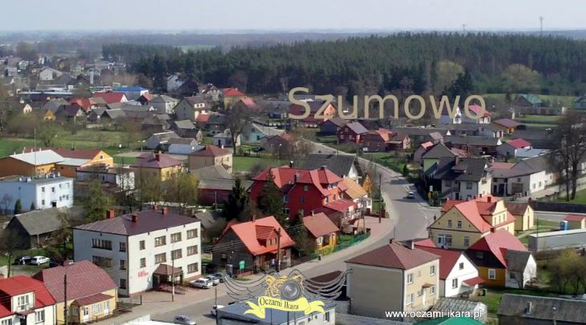
Potencjał środowiskowy Gminy Szumowo
Dr. Inż. Lech Magrel
Szumowo, 30 czerwiec 2017 rok
http://www.oczami-ikara.pl

Slide 2
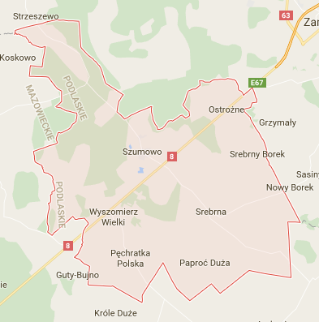
TROCHĘ INFORMACJI OGÓLNYCH O GMINIE
https://www.google.pl/maps/

Slide 3
Gmina Szumowo jest gminą wiejską, typowo rolniczą, zlokalizowaną w województwie podlaskim, w powiecie zambrowskim, na granicy z województwem mazowieckim. Gmina podzielona jest 21 sołectw.
Powierzchnia gminy wynosi 141 km².
Łącznie zamieszkuje ją 4 941 ludzi. Około 90% ludności czynnej zawodowo pracuje w rolnictwie. W rodzinnych gospodarstwach rolniczych dominuje uprawa zbóż oraz hodowla trzody chlewnej i bydła mleczno-opasowego.
Najwyższą wartość rolniczą przedstawiają gleby brunatne i bielicowe występujące w okolicach wsi Srebrny Borek, Paproć Duża, Wyszomierz Wielki, Pęchratka Polska, zaliczone do 2 kompleksu pszennego dobrego i 3 kompleksu pszenno-żytniego w Illa - IIIb klasie bonitacyjnej gruntów ornych.

Slide 4
Według podziału Polski na regiony klimatyczne teren Gminy Szumowo położony jest w regionie mazurskim.
Klimat panujący w regionie charakteryzuje się niskim wpływem powietrza znad Morza Bałtyckiego i bardzo dużym wpływem powietrza kontynentalnego wschodniego.
Średnia roczna temperatura wynosi ok. 6,5⁰C. Liczba dni mroźnych (temp. maksymalna poniżej 0ºC) wynosi 65, zaś dni bardzo mroźnych (temp. -10ºC) - około 36 w roku.
Dni gorące, których jest średnio 26, występują w lipcu.
Średnia roczna wilgotność powietrza na terenie Gminy Szumowo wynosi 81%.
Na terenie Gminy Szumowo dominują wiatry zachodnie (20,7% przypadków w ciągu roku).
Okres wegetatywny trwa od ok. 200 do ok. 210 dni.

Slide 5
Łączna długość rzek i kanałów w Gminie Szumowo wynosi 19,00 km. Są to dopływy Narwi i Bugu. Na terenie gminy znajdują się źródła rzek:
Orz i Ruż będących lewobrzeżnymi dopływami Narwi,
Wągrody i Kanału Szumowo-Łętownica, będących dopływami Małego Broku- Broku i Bugu.
Środkowo - zachodni fragment gminy znajduje się w zasięgu występowania Głównego Zbiornika Wód Podziemnych nr 215 Subniecka Warszawska.

Slide 6
OCHRONA ŚRODOWISKA

Slide 7
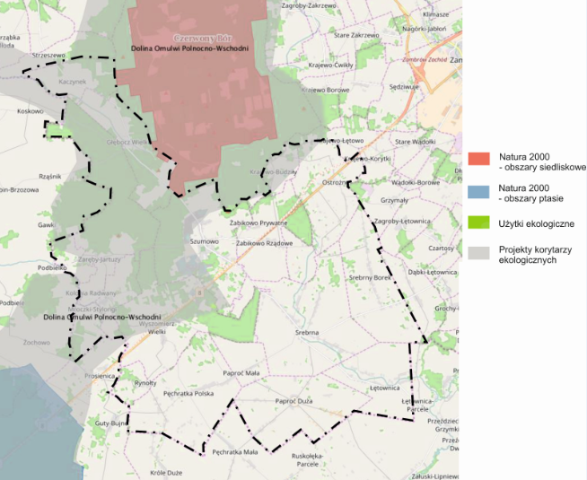
Walory przyrodnicze
Na podstawie: http://geoserwis.gdos.gov.pl/mapy/

Slide 8
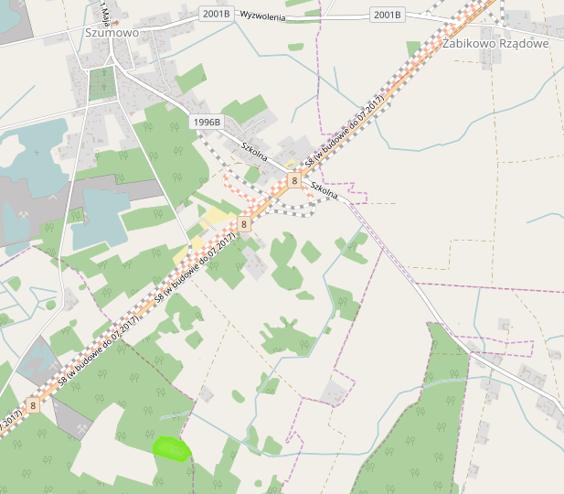
Formy ochrony przyrody
Użytek ekologiczny Bagno „Moczary”
Na podstawie: http://geoserwis.gdos.gov.pl/mapy/

Slide 9
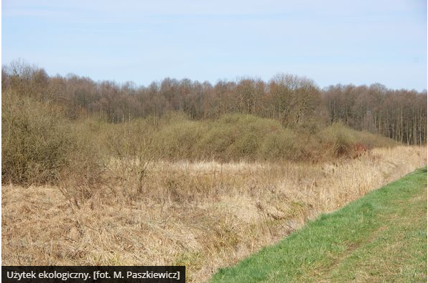
Użytek ekologiczny Bagno „Moczary”
Użytek ekologiczny Bagno „Moczary” leży w obrębie wsi Wyszomierz.
Powołany został Uchwałą Nr 19/01 Wojewody Podlaskiego z dnia 16 lipca 2001 r. w sprawie uznania ekosystemów bagiennych i oczek wodnych za użytki ekologiczne
http://www.lomza.bialystok.lasy.gov.pl/uzytki-ekologiczne#.WVPwSIjyjIU

Slide 10
Użytek ekologiczny Bagno „Moczary”
Celem ochrony jest zachowanie śródleśnych obniżeń ulegających osuszeniu w wyniku ogólnego obniżenia poziomu wody gruntowej.
W części południowej dużą powierzchnię zajmuje łozowisko Salicetum pentandro-cinereae z pojedynczymi i grupami brzozy brodawkowatej, olszy i osiki.
Warstwę krzewów stanowią Salix cinerea, Salix aurita, Frangula alnus.

Slide 11
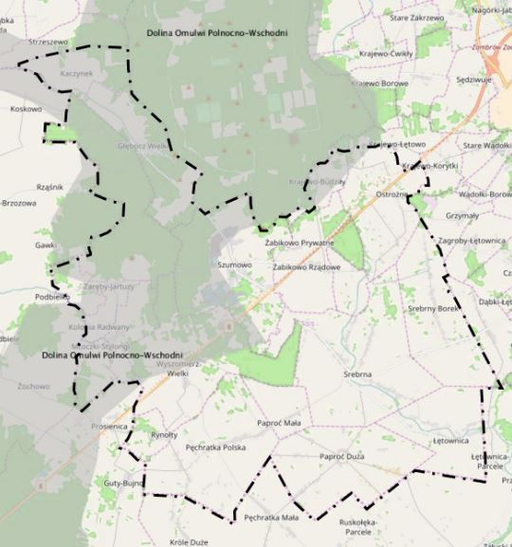
Korytarz ekologiczny
Formy ochrony przyrody
Przełomowa Dolina Narwi - Puszcza Biała (GKPnC-3A)
Na podstawie: http://geoserwis.gdos.gov.pl/mapy/

Slide 12
Korytarz ekologiczny
Korytarz ekologiczny biegnie w zachodniej i północnej części powiatu zambrowskiego, przechodząc przez gminę Szumowo (północno-zachodnia część gminy).
Najważniejszym zagrożeniem dla funkcjonowania korytarzy ekologicznych jest przerywanie ich ciągłości przez infrastrukturę linową (drogi i linie kolejowe) oraz wylesianie powierzchni i rozwój obszarów zabudowanych.

Slide 13
Specjalny Obszar Ochrony Siedlisk Natura 2000 Czerwony Bór (PLH 200018)
Formy ochrony przyrody

Slide 14
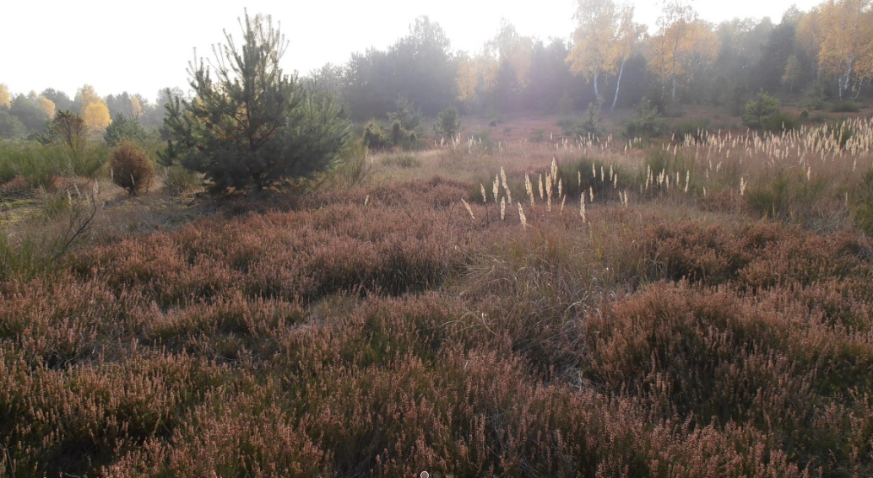
Natura 2000 Czerwony Bór (PLH 200018)
Zlokalizowany jest w północno-wschodniej części Polski, w zachodniej części województwa podlaskiego, w powiecie zambrowskim, w gminie Zambrów, jedynie w niewielkim fragmencie sięga obszaru gminy Szumowo.
Nazwa tego obszaru związana jest z występowaniem modrzewia o brunatno-czerwonym zabarwieniu kory), który dawniej był tutaj gatunkiem panującym tzw. zambrowskie lasy modrzewiowe nazwane później Czerwonym Borem).
http://www.gdos.gov.pl/rozpoczynamy-dzialania-czynnej-ochrony-siedlisk-przyrodniczych-w-czerwonym-borze

Slide 15
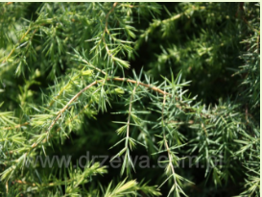
Natura 2000 Czerwony Bór (PLH 200018)
Czerwony Bór stanowi ważną ostoję oligo- i mezotroficznych siedlisk Natura 2000 występujących na gruntach mineralnych - muraw, wrzosowisk i jałowczysk.
Do najcenniejszych należą zarośla jałowca Juniperus communis (5130), występujące w mozaice z wrzosowiskami (4030) i różnego typu murawami.
Jałowczyska spotykane są w postaci dużych płatów obejmujących często całe oddziały leśne, ale także w drobnopowierzchniowych lukach drzewostanu lub na okrajkach leśnych.
http://www.drzewa.com.pl/51-jalowiec-pospolity-rosliny-iglaste-katalog

Slide 16
Co można a czego nie wolno na obszarze Natura 2000?
Natura 2000 to nie rezerwat przyrody.
Działalność, która nie szkodzi celom ochrony obszaru Natura 2000, nie jest w żaden sposób ograniczana przez dyrektywy dotyczące obszarów Natura 2000.
Uwaga! Działalność, która jest oceniana pod kątem wpływu na obszar Natura 2000 może być zlokalizowana w lub poza tym obszarem (lokalizacja nie ma znaczenia, liczy się oddziaływanie).

Slide 17
Co można a czego nie wolno na obszarze Natura 2000?
W podejściu do środowiska, w tym do obszarów Natura 2000, obowiązuje tzw. zasada ostrożności.
Jest to wiążąca zasada zapisana w art. 191 ust. 2 Traktatu o funkcjonowaniu Unii Europejskiej, który na mocy Traktatu Ateńskiego i art. 87 Konstytucji RP jest źródłem prawa również w Polsce.

Slide 18
Co można a czego nie wolno na obszarze Natura 2000?
Zasada przezorności oznacza, że „nierozwiane wątpliwości muszą być interpretowane na korzyść środowiska przyrodniczego”, w szczególności na działanie mogące potencjalnie zaszkodzić środowisku można zezwolić tylko wtedy, gdy rozwieje się wszystkie racjonalne wątpliwości i uzyska się pewność, że negatywne oddziaływanie nie wystąpi.

Slide 19
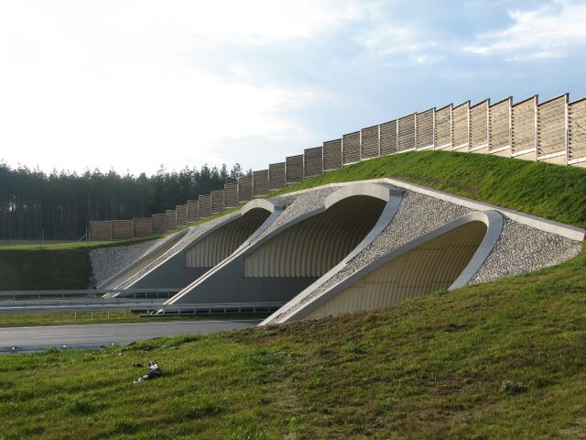
Działania minimalizujące
Działania, które mogą ograniczyć lub wykluczyć negatywny wpływ przedsięwzięcia:
przejścia i przepusty dla zwierząt, przepławki dla ryb;
ekrany akustyczne, nasadzenia roślinności;
wygrodzenie drogi;
prowadzenie budowy poza okresem lęgowym ptaków;
wybór najmniej szkodliwego sprzętu, materiałów, technik budowlanych.

Slide 20
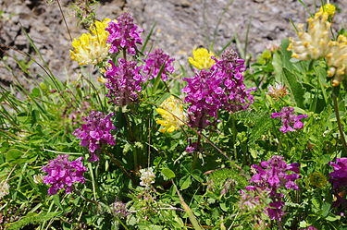
Rozwiązania alternatywne:
Przed wydaniem zezwolenia na realizację inwestycji należy ustalić, czy istnieją rozwiązania alternatywne (technicznie wykonalne), które w większym stopniu zapewnią spójność obszaru Natura 2000.
Kryteria ekonomiczne nie mogą być postrzegane jako nadrzędne nad kryteriami ekologicznymi.
Może to być np. wariantowanie lokalizacji lub przebiegu, skali lub wielkości przedsięwzięcia, metod budowy itp.

Slide 21
Kompensacja przyrodnicza
rozwiązanie ostateczne;
stosowane, gdy „zawiodą” inne rozwiązania (alternatywne i minimalizujące), a przedsięwzięcie musi być zrealizowane;
nie powiązane z przedsięwzięciem;
mają charakter długofalowy;
należy je wdrażać przed wystąpieniem szkody na skutek realizacji przedsięwzięcia.

Slide 22
Działania kompensujące
odtworzenie siedliska – rekonstrukcja siedliska w obszarze
wzbogacenie siedliska - poprawa wartości biologicznej siedliska w danym lub w innym obszarze
utworzenie siedliska – zaproponowanie nowego obszaru

Slide 23
Działania kompensacyjne
Koszty działań kompensacyjnych ponosi inwestor.
Powinny wykraczać poza normalne działania wymagane w celu ochrony obszaru Natura 2000.
Mogą być sfinansowane ze środków UE (koszt kwalifikowany).
Komisja Europejska musi być powiadamiana o prowadzonych kompensacjach.

Slide 24
Nie ma „katalogu inwestycji”, określającego jakie przedsięwzięcia kategorycznie nie mogą być prowadzone na obszarach Natura 2000, ponieważ nie ma takich inwestycji.
Nie można już na wstępie jednoznacznie stwierdzić, iż np. budowa drogi, hotelu, składowiska odpadów, domu … nie będzie mogła być przeprowadzona tylko z tego względu, że jest zlokalizowana na obszarze należącym do sieci Natura 2000.
ZASADA: Projekt każdego przedsięwzięcia, które może negatywnie wpływać na cel i przedmiot ochrony danego obszaru Natura 2000, musi być oceniony pod kątem tego wpływu.

Slide 25
Ocena wpływu działań na obszar i spójność sieci Natura 2000
CZY DZIAŁANIA MOGĄ ZNACZĄCO ODDZIAŁYWAĆ NA OBSZAR NATURA 2000? tj. pogorszyć stan siedlisk przyrodniczych / siedlisk gatunków, wpłynąć negatywnie na gatunki, pogorszyć integralność obszaru lub powiązania z innymi obszarami
NIE
TAK
REALIZACJA INWESTYCJI
Analiza: nadrzędnego celu publicznego/braku rozwiązań alternatywnych
KONIECZNOŚC KOMPENSACJI PRZYRODNICZEJ

Slide 26
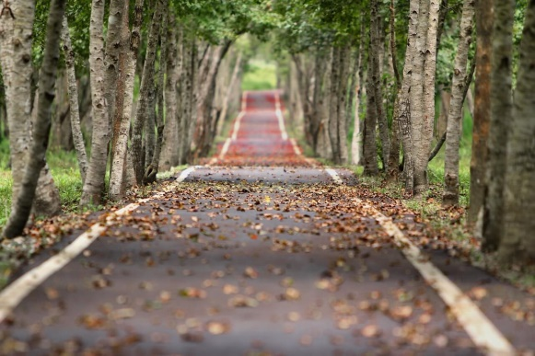
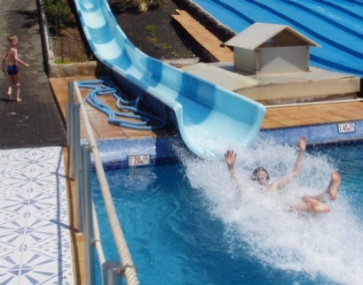
Natura 2000 to nie blokada rozwoju i inwestycji, ale filtr oddzielający inwestycje dobrze zaplanowane od źle zaplanowanych, szkodliwe od przyjaznych przyrodzie.
Eliminacja inwestycji, których lokalizacja jest trudna w każdym innym miejscu poza siecią Natura 2000. To narzędzie wymuszające, by rozwój obszaru odbywał się w myśl założeń rozwoju zrównoważonego.

Slide 27
Lepiej mieć ocenę wpływu na obszar Natura 2000
Jeżeli nie wykona się oceny, a okaże się, że negatywny wpływ wystąpi – regionalny dyrektor ochrony środowiska musi nakazać wstrzymanie inwestycji i przywrócenie stanu poprzedniego (ustawa o ochronie przyrody art. 37) – nawet jeżeli inwestor ma pozwolenie na budowę.
Jeżeli wystąpi negatywny wpływ, który nie został „uprzednio przewidziany” w procedurze oceny, to będzie on „szkodą w środowisku”, nawet jeżeli inwestor miał ważną decyzję o środowiskowych uwarunkowaniach.

Slide 28
Ocena wpływu na obszar Natura 2000 musi być bardzo dobrze wykonana w przeciwnym przypadku jest bardzo małe prawdopodobieństwo realizacji inwestycji !!!

Slide 29
Działanie sieci Natura 2000 opiera się na różnych metodach ochrony przyrody, a ponadto na stymulowaniu korzystnych dla przyrody kierunków rozwoju gospodarczego i społecznego.
Nie wyklucza się działalności człowieka na obszarach objętych tą formą ochrony.

Slide 30
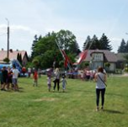
Zasoby kulturowe
https://www.facebook.com/gmSzumowo/

Slide 31
Podmiotami i organizatorami kultury na terenie gminy Szumowo są Gminny Ośrodek Kultury w Szumowie, a także Biblioteka Gminna w Szumowie.
GOK prowadzi orkiestrę dętą i zespół mażoretek.
GOK jest organizatorem corocznej imprezy sportowej pn. „Turniej zakładów pracy”, obejmującej rozgrywki w piłkę nożną i siatkową. W latach 2014 i 2015 GOK we współpracy z OSP Szumowo zorganizował Powiatowy Turniej Strażaków. Turniej obejmował rozgrywki w halową piłkę nożną, siatkówkę i przeciąganie liny.

Slide 32
Do cyklicznych imprez artystycznych odbywających się w GOK Szumowo należą:
imprezy okolicznościowe: Dzień Babci i Dziadka, Dzień Matki, Złote Gody Par Małżeńskich;
imprezy patriotyczne: gminne obchody Święta Niepodległości, Przegląd Pieśni Patriotycznej we współpracy z WTZ;
imprezy rozrywkowe: Koncert Noworoczny Orkiestry Dętej, Karnawałowy Bal Przebierańców dla dzieci, Festyn Rodzinny, Koncert Młodych Talentów.

Slide 33
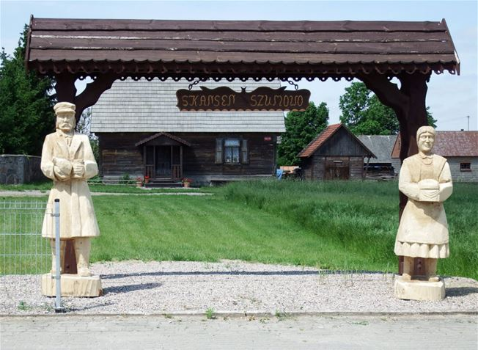
Skansen Szumowo
Skansen tworzy kilka budynków stara urocza chałupa mieszkalna, kuźnia i dawne budynki gospodarcze.

Slide 34
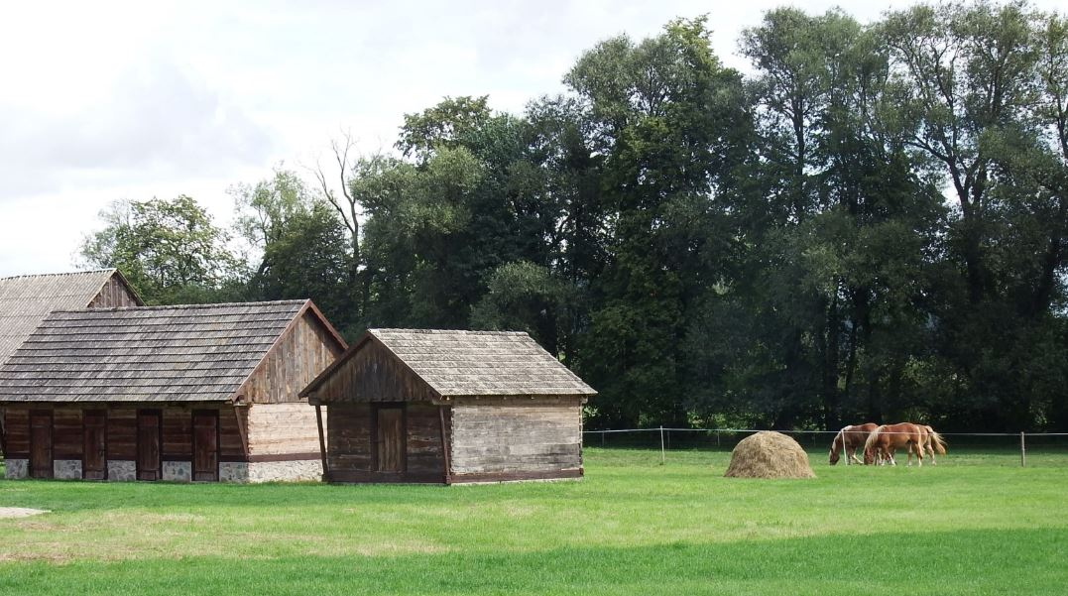
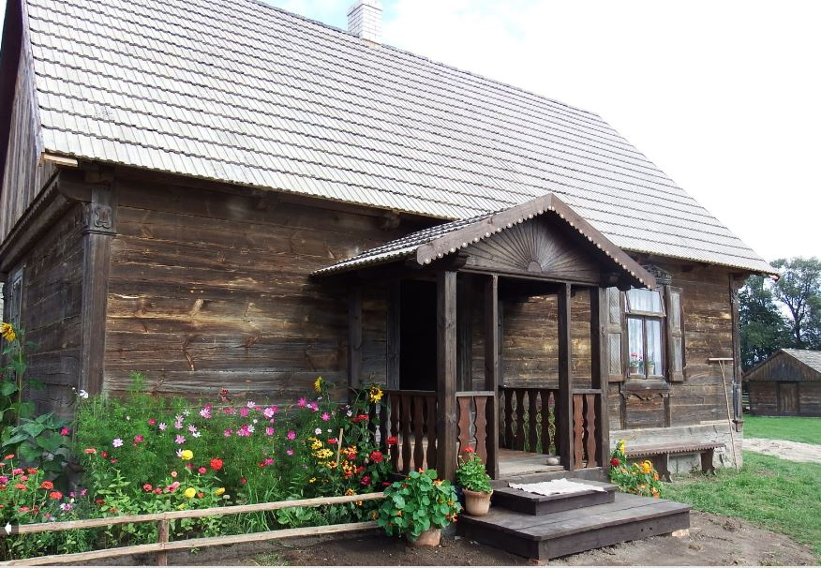
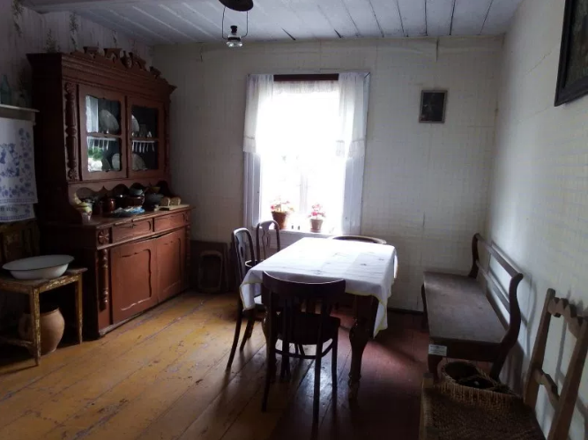
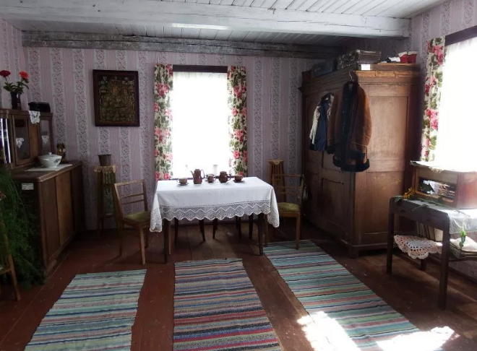
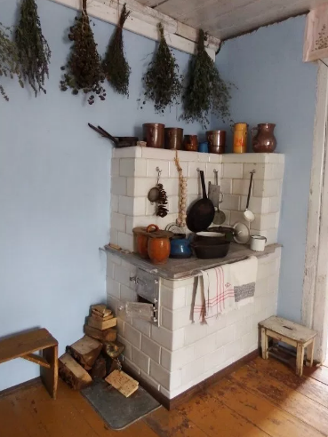
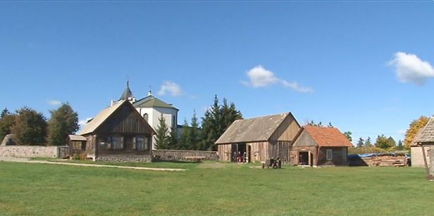
Skansen Szumowo
http://zambrowiacy.pl/kult/
https://bialystok.tvp.pl

Slide 35
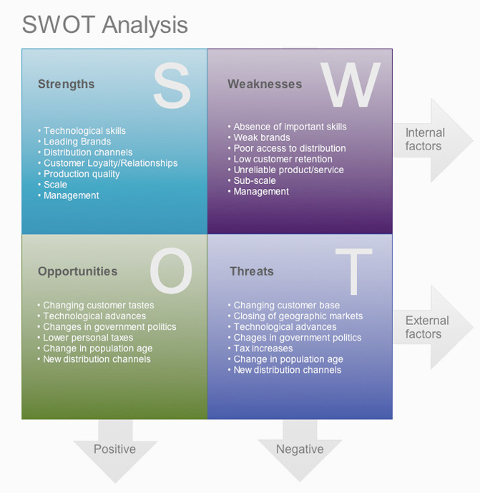
Zestawienie mocnych i słabych stron gminy Szumowo

Slide 36
SWOT
Silne strony | Słabe strony
Położenie i charakter gminy sprzyja rozwojowi przemysłu rolno-spożywczego, drzewnego mineralnego oraz inwestowaniu w bazę turystyczno-wypoczynkową , | Brak zakładów przetwórstwa rolno spożywczego
Występowanie gleb o dobrej przydatności rolniczej, | Niska wartość gospodarcza lasów
Duża lesistość terenu w północnej części gminy (sprzyjająca rozwojowi gospodarki leśnej, przemysłu drzewnego oraz turystyki i wypoczynku) | Niedostateczne wykorzystanie kompleksów leśnych na potrzeby wypoczynku i rekreacji
 | Uboga sieć hydrograficzna
Występowanie udokumentowanych złóż surowców mineralnych umożliwiających rozwój przemysłu materiałów budowlanych | Migracje ludzi młodych i wykształconych,
 | Starzenie się mieszkańców gminy
Możliwości zagospodarowania zbiorników wodnych powstałych w wyniku eksploatacji kruszywa na cele rekreacyjno-wypoczynkowe lub gospodarki rybackiej | Konieczność modernizacji i budowy odcinków sieci elektroenergetycznej
 | Istotne zagrożenia zanieczyszczeniem ściekami bytowymi i nawozami naturalnymi

Slide 37
SWOT
Szanse | Słabe strony
Korzystna struktura obszarowa i wyposażenie w budynki inwentarskie indywidualnych gospodarstw rolnych | Duża liczba źródeł niskiej emisji
Malejąca liczba osób bezrobotnych | Niewystarczający poziom przedsiębiorczości mieszkańców
Rozwijająca się baza sportowa i rekreacyjna | Nadmierny hałas w strefie drogi krajowej nr 8
Wysoki poziom zaangażowania społecznego przy realizacji inwestycji celu publicznego | Słabo rozwinięte zaplecze technicznej obsługi komunikacji kołowej oraz obsługi ruchu turystycznego
Walory krajobrazowe Czerwonego Boru (duża lesistość i deniwelacje terenu) | Brak ścieżek rowerowych
Dobrze wykształcony układ komunikacyjny | Słaby stan techniczny dróg powiatowych i gminnych
Wysoki poziom zwodociągowania | Brak rozwiązanej gospodarki ściekowej, Brak komunalnej oczyszczalni ścieków
Istniejący gazociąg wysokiego ciśnienia o średnicy 250 mm umożliwiający gazyfikację gminy | Brak gazyfikacji gminy

Slide 38
SWOT
Szanse | Zagrożenia
Możliwość wykorzystania środków unijnych | Silna konkurencja w procesie ubiegania się o fundusze unijne oraz inne środki zewnętrzne
Wzrost popytu zewnętrznego na ofertę typu „Eco” (życie blisko natury, zdrowa żywność) | Silna konkurencja w procesie ubiegania się o fundusze unijne oraz inne środki zewnętrzne
Rozwój sektora rolno-spożywczego | Niedofinansowanie systemu oświaty przez państwo
Systematyczna koncentracja obszaru gruntów w obrębie gospodarstw większych, specjalistycznych | Ograniczone środki na modernizację dróg lokalnych
Wzrost znaczenia organizacji pozarządowych | Restrykcyjne prawo dotyczące ochrony środowiska i zagospodarowania przestrzennego
Wzrost poziomu życia i upowszechnienie aktywnych form spędzania czasu wolnego | Okresowe trudności ze zbytem produktów rolnych
Możliwości zagospodarowania zbiorników wodnych powstałych w wyniku eksploatacji kruszywa na cele rekreacyjno-wypoczynkowe lub gospodarki rybackiej | Przeniesienie części ruchu tranzytowego Warszawa – kraje bałtyckie na drogę Via Baltica

Slide 39
Szanse | Zagrożenia
utrzymanie w bardzo dobrym stanie środowiska naturalnego, położenie geograficzne, | niska dochodowość ludzi i starzenie,
stworzenie warunków do rozwoju szkolnictwa, | brak ofert pracy,
dobra łączność komunikacyjna i telekomunikacyjna, | skomplikowane przepisy i niestabilność prawa,
przyciąganie korzystną ofertą inwestorów, | niedostateczne nakłady na rozwój infrastruktury,
ponadlokalna promocja miejscowości, | migracja młodych ludzi,
kompleksowe zaplecze dla rozwoju transportu kolejowego, | brak rynku zbytu na produkty rolne,
tania siła robocza, | zamknięcie przejścia granicznego w Kuźnicy,
wzrost ilości turystów przyjeżdżających do Polski. | stagnacja wymiany gospodarczej ze Wschodem.

Slide 40
Problemy
Niewystarczający stopień skanalizowania i brak pełnej ewidencji przydomowych zbiorników na ścieki (szamb),
Zły stan techniczny dróg gminnych – systematyczny wzrost hałasu,
Emisja zanieczyszczeń do powietrza pochodząca z indywidualnych źródeł ciepła opalanych głownie węglem, a niekiedy i odpadami,
Nadal słaba świadomość ekologiczna (zarówno mieszkańców Gminy jak i turystów) w zakresie zrównoważonego korzystania z zasobów środowiska, w taki sposób, aby działania nie pogłębiały dewastacji obszaru Gminy Szumowo,
Niski stopień wykorzystania odnawialnych źródeł energii,
Pogłębienie nieskuteczności w egzekwowaniu przepisów prawa miejscowego, w szczególności w zakresie ładu przestrzennego i estetyki.

Slide 41
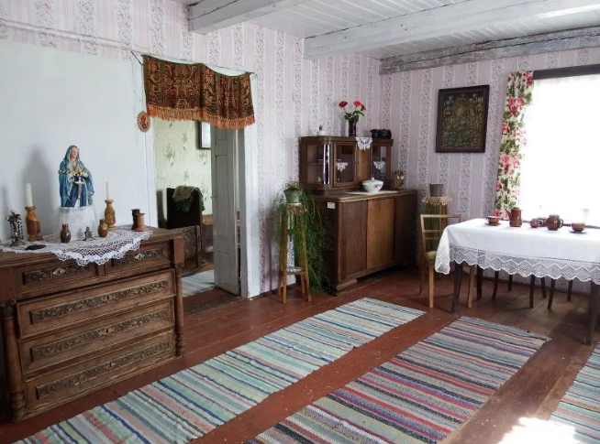
Potencjał gminy
Krajobraz i zasoby przyrodnicze i naturalne
Zasoby kulturowe
Unikatowość
Regionalna kuchnia

Slide 42
Ograniczenia
Brak ścieżek rowerowych
Słaby stan techniczny dróg powiatowych i gminnych
Brak rozwiązanej gospodarki ściekowej w gminie
Konieczność modernizacji i budowy odcinków sieci elektroenergetycznej
Brak gazyfikacji gminy
Duża liczba źródeł niskiej emisji (podwyższone stężenia gazów i pyłów pojawiające się okresowo w sezonie grzewczym)

Slide 43
Co warto wykorzystać?
Racjonalnym wykorzystaniu surowców mineralnych,
Produkcji i przetwórstwie lokalnym,
Uprawach ziół i ich przetwórstwie

Slide 44
Wytyczne i kierunki do opracowywania dokumentów planistycznych

Slide 45
Na obszarze i w najbliższym otoczeniu planowanych zmian nie występują obiekty i obszary ochrony przyrody, w tym obszary Natura 2000, w rozumieniu ustawy z 2004 roku o ochronie przyrody.
Najbliższe to:
Obszar specjalnej ochrony ptaków i specjalny obszar ochrony siedlisk Natura 2000 Przełomowa Dolina Narwi (PLC 200003) znajduje się w odległości około 20 - 25 km na północ od planowanych zmian.
W odległości około 3 km w kierunku północnym od terenu położonego w obrębie Szumowo, położony jest potencjalny specjalny obszar ochrony siedlisk Czerwony Bór.
W odległości ok. km. 2 od terenów położonych w obrębie Mroczki Stylągi i Rynołty znajduję się obszar specjalny ochrony ptaków Puszcza Biała.

Slide 46
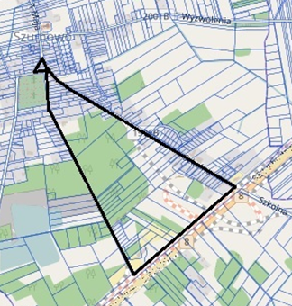
Tereny wyznaczone pod eksploatację kruszywa naturalnego Tereny położone w miejscowości Szumowo pomiędzy ulicami: Bolesława Podedwornego, Cmentarną, 1 Maja, Szkolną oraz drogą krajową S8
Obszar w obrębie Szumowa

Slide 47
Tereny wyznaczone pod eksploatację kruszywa naturalnego
Obszar w obrębie: Mroczki Stylągi, Rynołty, Szumowo

Slide 48
Tereny wyznaczone pod eksploatację kruszywa naturalnego
Obszar
w obrębie:
Wyszomierz Wielki,
Szumowo

Slide 49
Oddziaływanie na środowisko
Zmiana ukształtowania krajobrazu naturalnego w wyniku działalności górniczej, w miejsce form pagórkowatych, wyniesionych powstają wyrobiska.
Powstaje luka stratygraficzna polegająca na zlikwidowaniu warstwy litologicznej, która tworzyła serię złożową kopaliny.
Zmieniają się stosunki hydrograficzne i hydrogeologiczne – tworzą się zbiorniki wodne, powstają leje depresyjne.
Likwidacji ulega pokrywa glebowa oraz szata roślinna. Występuje, w związku z tym, migracja mikrofauny (płazy, gady, owady) i większych zwierząt.
Pogorszeniu ulegają warunki aerosanitarne poprzez pylenie i emisje spalin oraz klimat akustyczny.

Slide 50
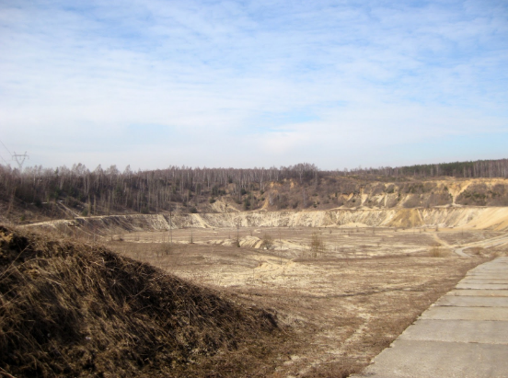
WYROBISKA
http://www.geoturysta.pl/2013/07/nieczynna-zwirownia-w-nowosolnej.html

Slide 51
Propozycje zagospodarowania terenów wyrobiska po zakończeniu eksploatacji kruszywa naturalnego
Stworzenie torów do gry w paintball.
Stworzenie torów do ekstremalnej jazdy rowerem, motocyklem czy quadem.
Stworzenie ścieżki dydaktycznej polegającej na obserwacji osadów wzdłuż wyrobiska, które pozwoliłyby na zapoznanie się z różnymi typami i formami osadów.
Zagospodarowania wyrobiska na zbiorniki wodne i przeznaczenie ich na cele rekreacyjno-wypoczynkowe lub gospodarkę rybacką.

Slide 52
Przykłady

Slide 53
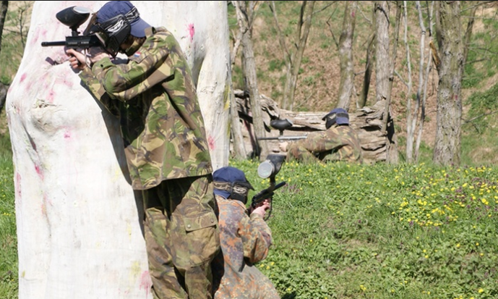
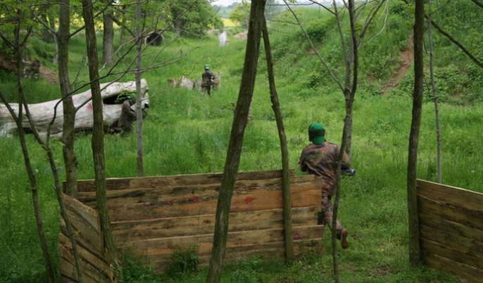
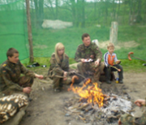
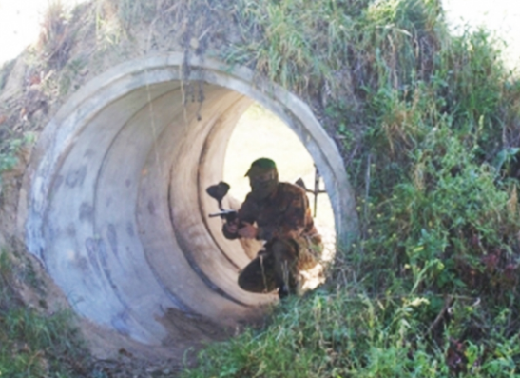
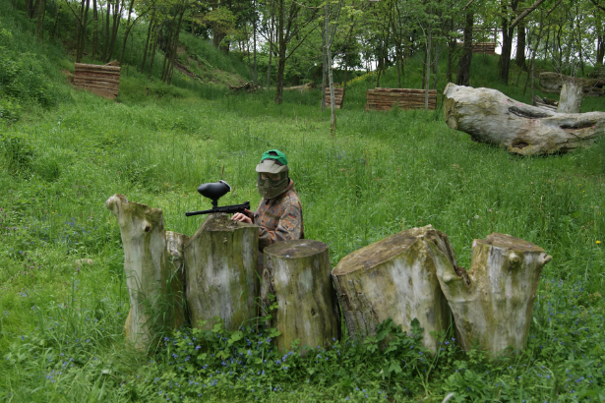
Tor do gry w paintball
Na podstawie: Paintball Wrocław
Zdjęcia ze strony: http://www.paintball-terytorium.pl

Slide 54
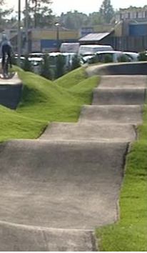
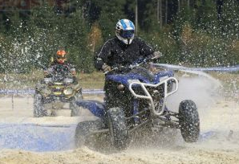
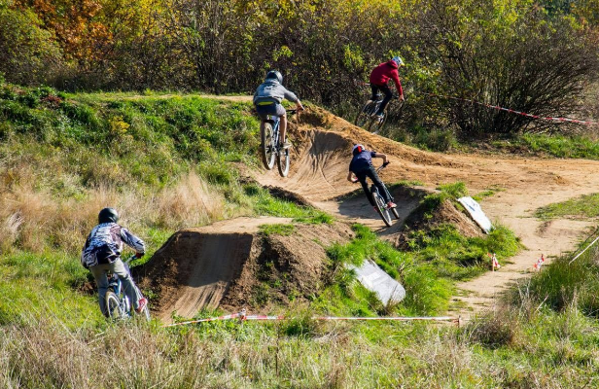
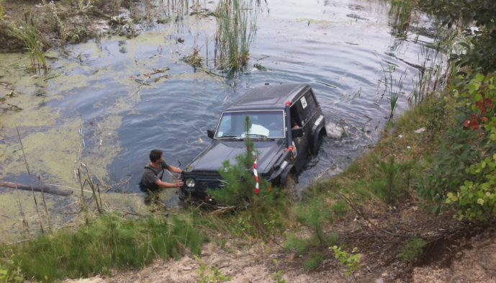
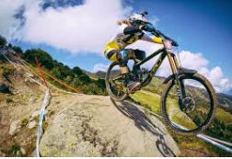
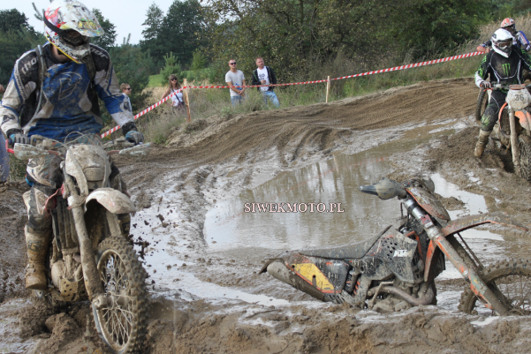
Tor do ekstremalnej jazdy

Slide 55
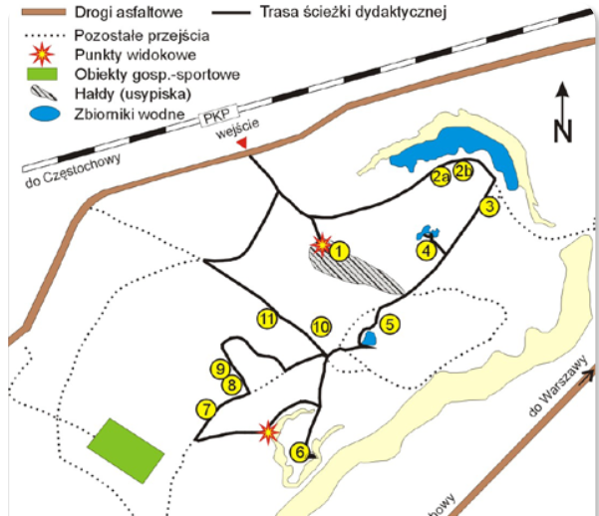
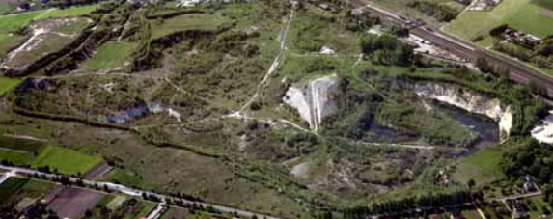
Ścieżka dydaktyczno –
edukacyjna
na obszarze nieczynnej
kopalni odkrywkowej „Lipówka” w Rudnikach
koło Częstochowy
Lokalizacja punktu Dobry Widok, ryc. J. Karlikowska
Kamieniołom z lotu ptaka fot. M. Barszczewski
http://docplayer.pl/1313219-Kopalnia-przywrocona-naturze.html

Slide 56
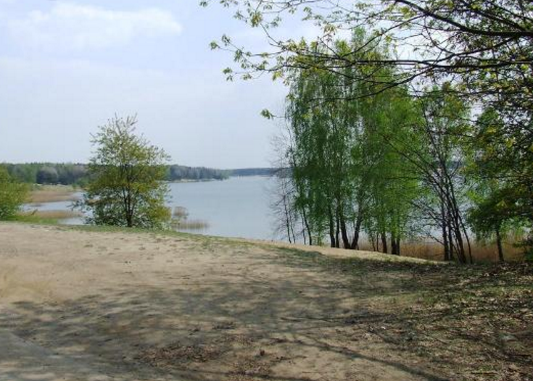
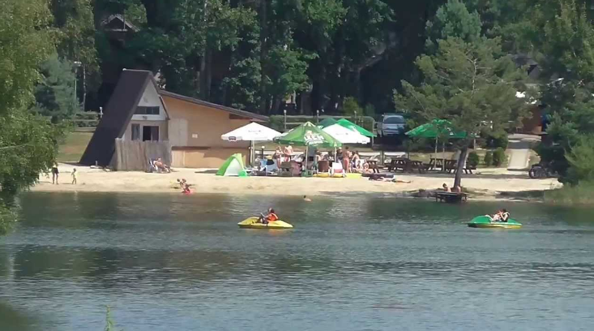
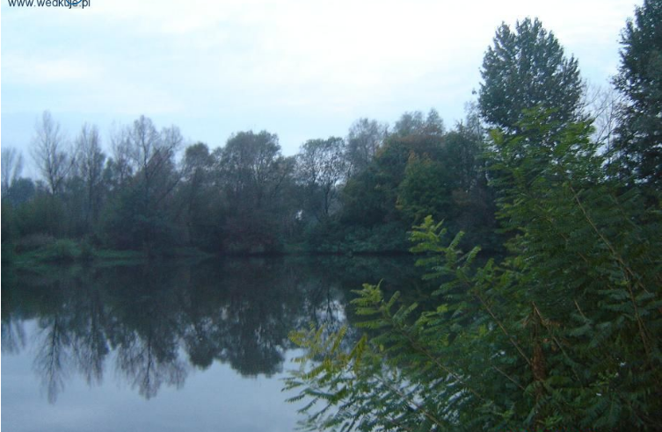
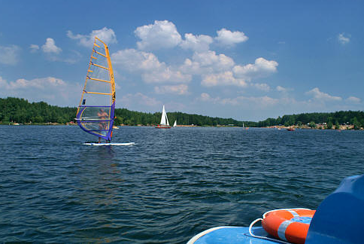
Zbiorniki wodne
Zalew (Jezioro) Chechło - Nakło powstało po dawnym wyrobisku piasku.
Łowisko „Przejście”, Jedno z najlepszych i najbardziej odwiedzanych łowisk w Olzie. Stawy jest starym wyrobiskiem po żwirowym.
https://bankzdjec.net/chechlonaklo.php , https://wedkuje.pl

Slide 57
DZIĘKUJĘ ZA UWAGĘ

